Slide 1
Presentazione progetto 2
Fan-Clock
DI Igor, Nemanja, Luca e Diana
Notes:
prog 1 mod 306

Slide 2
Indice
Introduzione
Analisi dei requisiti
Progettazione
Implementazione
Test
Risultato
Conclusioni

Slide 3
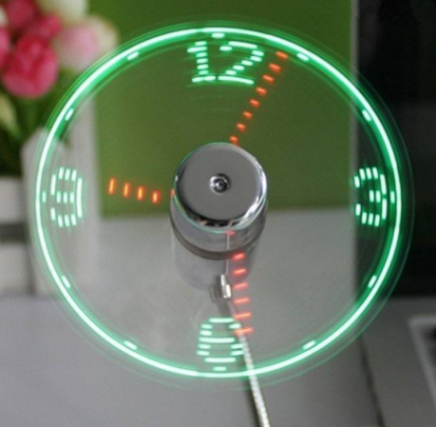
Introduzione
Lo scopo è creare una ventola che sfrutti la persistenza ottica dei nostri occhi.
Notes:
Lo scopo di questo progetto è di creare una ventola che sfrutta la persistenza della retina dell’occhio che mostrerà l’ora, la data e dei brevi messaggi a scelta.

Slide 4
Analisi dei requisiti
ID | REQ-001
Nome | Creazione orologio a livello hardware
Priorità | 1
Versione | 1.0
Note
Sub-ID | Requisito
001 | La parte hardware sarà controllata da un Arduino.
002 | L’Arduino sarà alimentato tramite un cavo
003 | L’orologio dovrà avere un diametro tra i 30 e i 50 cm
004 | L’orologio dovrà avere una protezione trasparente
005 | Bisogna creare la base di sostegno per l’orologio
006 | L’orologio dovrà poter essere attaccato ad una parete
007 | Bisogna fissare il motore alla base
008 | Bisogna fissare la striscia di led sul perno del motore
009 | La striscia di led (digital RGB Led strip 144 Leds/m) dovrà essere il più compatta possibile
010 | Ogni led dovrà essere indirizzato singolarmente in modo da controllarne il colore in RGB
ID | REQ-002
Nome | Programmazione dell’orologio
Priorità | 1
Versione | 1.0
Note
Sub-ID | Requisito
001 | I led dovranno essere sincronizzati con la rotazione del motore in modo da mantenere la posizione dell’immagine fissa e stabile indipendentemente dalla velocità
002 | Dovrà esserci la possibilità di visualizzare ora, data e brevi messaggi

Slide 5
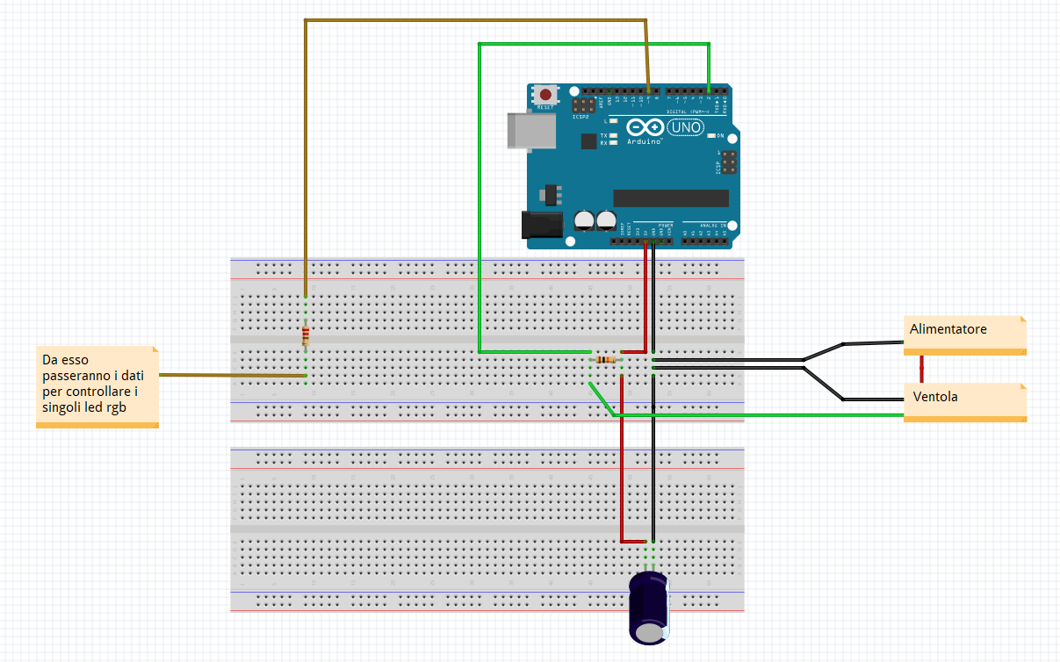
Progettazione

Slide 6
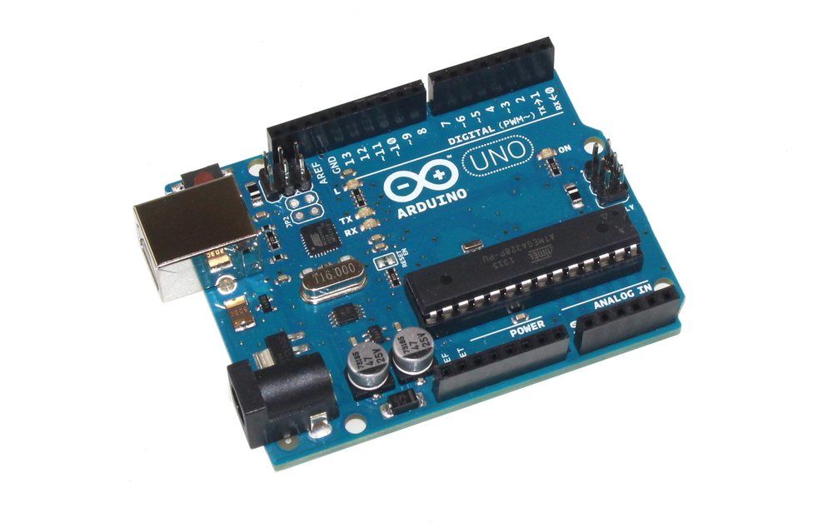
Implementazione
Arduino uno

Slide 7
Implementazione
Invio all’arduino
Segnale della ventola
Sincronizzazione con la striscia dei led

Slide 8
Implementazione
// lettera A
{
{0,1,2,3,4,5,6,7}, //0/ ********
{0,2}, //1/ * *
{0,2}, //2/ * *
{0,2}, //3/ * *
{0,2}, //4/ * *
{0,2}, //5/ * *
{0,2}, //6/ * *
{0,1,2,3,4,5,6,7} //7/ ********
// / 01234567
},

Slide 9
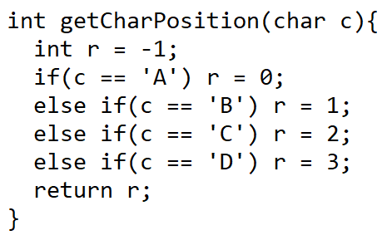
Implementazione
Notes:
//metodo che riceve il carattere per cui si ritornerà la posizione nell'array
//se il carattere non c'è nell'array verrà ritornato un numero negativo

Slide 10
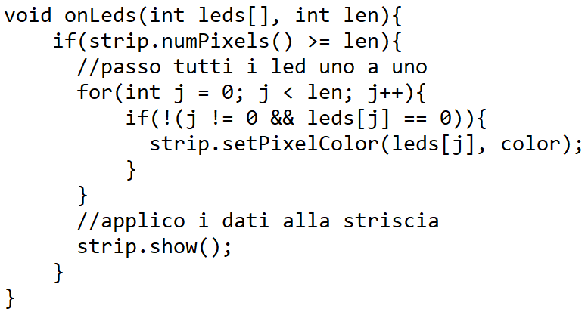
Implementazione
Notes:
//metodo per acendere un certo numero di led

Slide 11
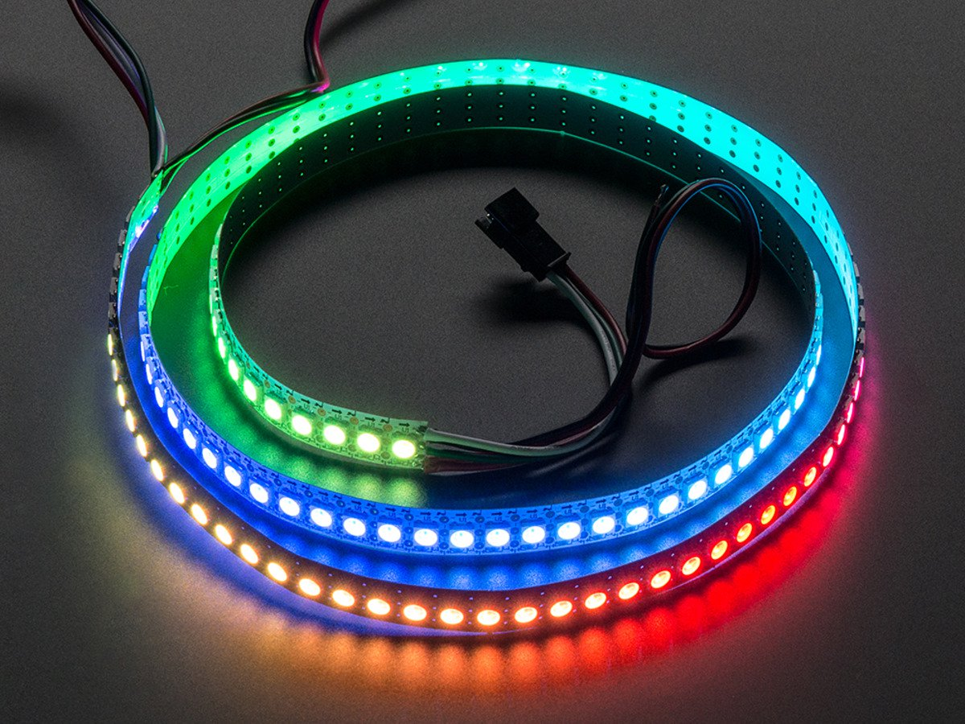
Implementazione
Adafruit NeoPixel LED
Fino a 400 [Hz]
Notes:
2,5 millesimi di secondo

Slide 12
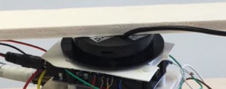
Implementazione
Caricatore Wireless del telefono
Coperchio del Samsung
Notes:
2,5 millesimi di secondo

Slide 13
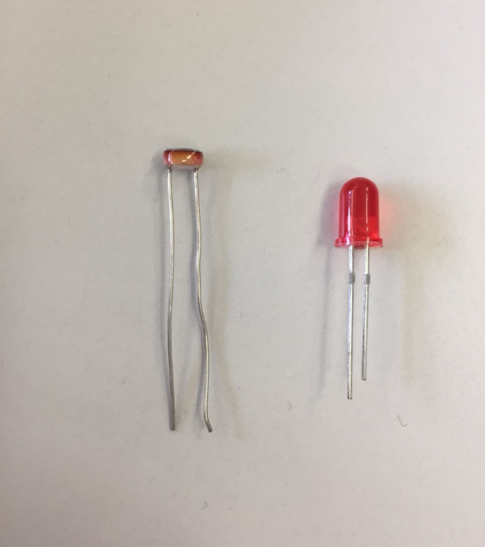
Implementazione
Led sotto alle pale della ventola
Viene sincronizzata tramite una fotoresistenza
Fotoresistenza
Led
Notes:
Tramite dei led postati sotto alle pale della ventola viene sincronizzata la velocità della striscia grazie a una foto resistenza.

Slide 14
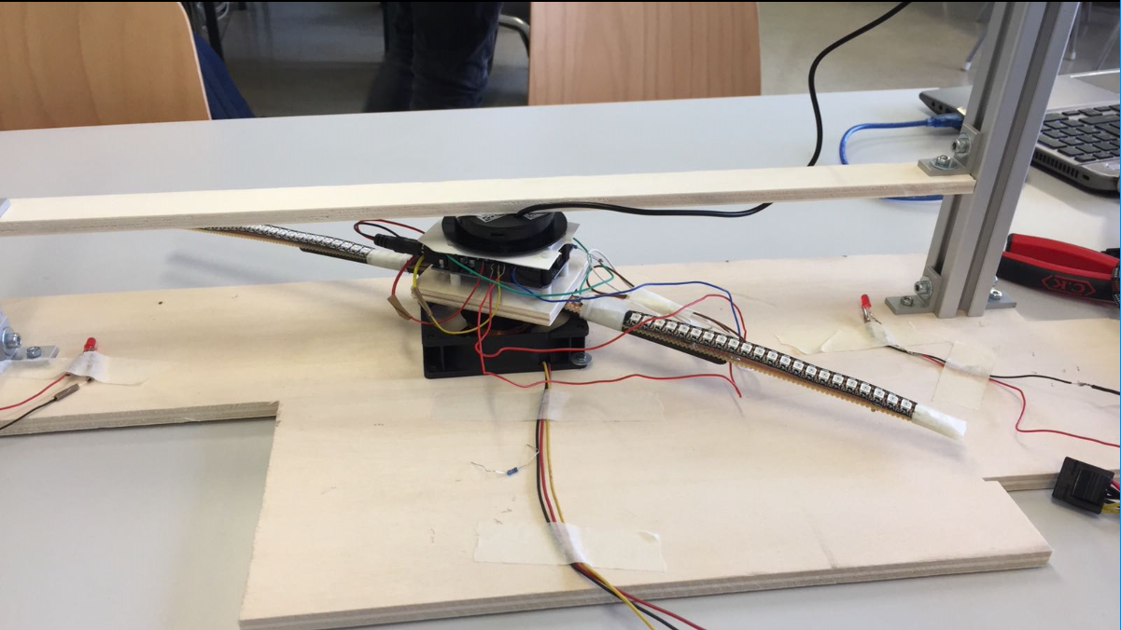
Risultato
Sincronizzazione con i led

Slide 15
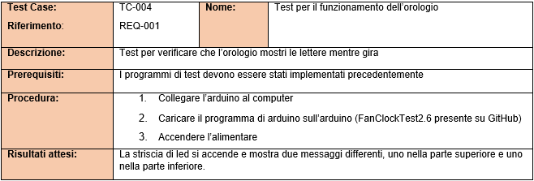
Test

Slide 16
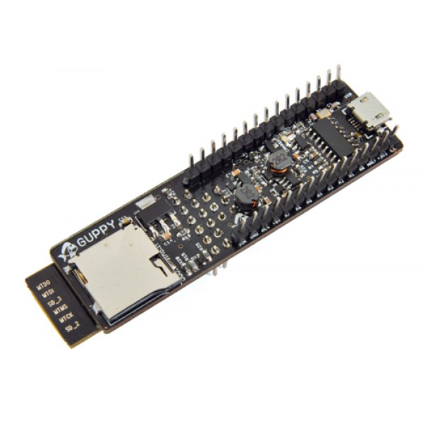
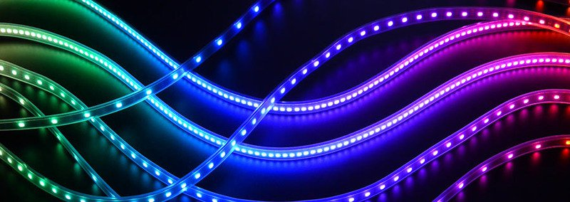
Conclusioni
Utile per imparare a lavorare in gruppo
Utilizzo Fishino
Strisce di led Adafruit DotStars LEDs
Sistemare il codice

